Slide 1
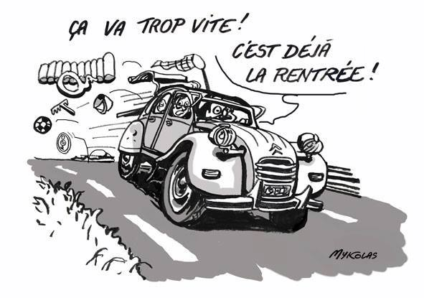
Séance de rentrée du Conservatoire – Mercredi 18 août 2021

Slide 2


2. PV
PV de la séance du mardi 19 avril 2021
Commentaires?
Ajouts?
Demandes de modifications?
Adoption et remerciements à son auteure Madame Anouck Bernardi.

Slide 3

3. Survol de l’année 2020-2021
Vu la situation si particulière et les directives sanitaires s’y rapportant, le Conservatoire s’est montré particulièrement vaillant.
Quelques dates:
Les sessions de rattrapage examens 2020 (octobre - novembre)
Les examens 2021 (samedis 01, 08 et 29 mai)
109 candidats·es – Une non-promotion
4 Certificats instrumentaux (piano, batterie, harpe)
4 Certificats de solfège (1 classique, 3 jazz-musique actuelle)
Les concerts des ateliers en streaming (Jazz, We Mean et Graines de stars), en juin 2021
Auditions en streaming ou en petit comité
Palmarès en présentiel mais format réduit (27 juin 2021).
Nos sincères remerciements à Toutes et à Tous pour votre engagement, votre collaboration et votre résilience lorsque cela a été nécessaire. Vous avez été de précieux acteurs qui ont contribué à cette vaillance.

Slide 4

4. Agenda 2021 – 2022
Premier semestre
Activités principales
«Rentrée des classes», lundi 30 août 2021
Portes ouvertes, samedi 25 septembre 2021
Concert d’automne, vendredi 26 novembre 2021
Soirée des Bourses d’études, vendredi 17 décembre 2021
Anniversaire Pestalozzi (Aula Magna), mercredi 12 janvier 2022
Concerts NoVaJazz, samedi 02 octobre 2021, samedi 13 novembre 2021, samedi 27 novembre 2021, samedi 04 décembre 2021, samedi 11 décembre 2021
Selon les situations particulières, l’agenda pourra vivre quelques modifications.
D’ores et déjà, plein succès à vous Toutes et Tous.

Slide 5

5. Examens
2022
Dates des sessions 2022
Samedi 07 mai
Samedi 14 mai
Samedi 21 mai
Chaque doyen·e fixera la session choisie en concertation avec les enseignants·es du décanat.
La marche à suivre sera selon la procédure habituelle. Plus amples informations lors de la séance du 2ème semestre (lundi 07 février 2022)
Niveau Préparatoire
Le niveau Préparatoire est en réflexion au sein des doyens·nes. Des précisions vous seront transmises soit durant ce premier semestre soit lors de la séance du 2ème semestre.

Slide 6
6. Informations institutionnelles
Studios et matériel instrumental ou audio-visuel
Comment lutter contre les «accidents involontaires»?
Photocopieuses studio n° 203
Les photocopies se doivent d’être uniquement en noir-blanc. Une surprise lors du relevé 2019-2021, 8466 exemplaires en couleur!
Matériel informatique (tablettes) et audio-visuel
Il y aura dès cette année 16 IPad à disposition. Nous sommes persuadés que ces outils seront choyés comme il se doit. Cependant, pour éviter toute «difficulté relationnelle» avec ces moyens numériques, ils seront tous déposés dans l’armoire de la salle des professeurs (N°203). Cette armoire restera fermée et la clé sera à disposition dans un Safe dont le code vous sera transmis par courriel.
Pour l’audio-visuel, tout le matériel se trouve dans l’armoire du 2ème étage (couloir après la porte pare-feu). Clé à disposition auprès de Clément Strahm, André Hahne ou au secrétariat. En cas d’utilisation, le mentionner par courriel auprès de la direction, du secrétariat et de Messieurs Hahne et Strahm.
Démissions 2020-2021
108 (inscriptions) – 91 (élèves). Rappel 2019-2020 (172 – 113). Rappel 2018-2019 (156 – 104)
Comptes 2020
Voir tableau
Commissions intra-CMNV (document joint)
Idée émanant de la première rencontre DAC. Entités constituées d’un·e doyen·ne, d’un·ne représentant·e de l’APCMNV, d’un·e enseignant·e (selon la nécessité, d’un membre du CoDir)
Numérique – Audiovisuel (Clément Strahm, référent)
Portes ouvertes (Daniel Eisler, référent)
Filière intensive (Francine Acolas, référente)
Formation continue interne (Nathalie Nançoz et Blaise Ulrich, référent·e)
Règlement utilisation du matériel et occupation des studios (Claude Meynent, référent)

Slide 7

7. FEM
Directives 2021-2022
Passage de 36 semaines à 37 semaines d’enseignement/année (uniquement les élèves LEM)
Garantie du taux d’activité à 100% durant l’année scolaire en cours (élèves LEM et HLEM).
Garantie à 90% du taux d’activité de référence (fixé au 15 octobre) pour l’année scolaire suivante (uniquement les élèves LEM).
Une 6ème semaine de vacances dès l’année des 60 ans (décharge de 30 minutes sur le plein-temps /semaine, passage à 25.0 heures à 24.5 heures).
Avenants au Règlement du Corps Professoral et au Contrat de Travail
Selon document joint pour exemple
Directives Covid-19
Les directives du deuxième semestre 2020-2021, s’appliquent jusqu’au 10 septembre. Pour la suite, en attente des déclarations du CFed, du DFJC et de l’ASEM.

Slide 8

8. Association des professeurs·es
APCMNV
Informations et communications
Nicole Nouyrit, présidente

Slide 9

9. Projet Aquanote
Projet Aquanote (document joint)
Présentation, Jean-Christophe Ducret
Discussion
Groupe de travail
Création d’un groupe de travail représentif de l’institution (Décanat, APCMNV, Corps enseignant, CoDir)

Slide 10

9. Divers et propositions individuelles
Aucune proposition individuelle n’est parvenue à la direction

Slide 11

Le Conservatoire de Musique du Nord Vaudois
Vous souhaite:
Une excellente reprise, une année 2021-2022 faite de passion ainsi que de belles et saines émotions.
Merci à Toutes et à Tous

Slide 12
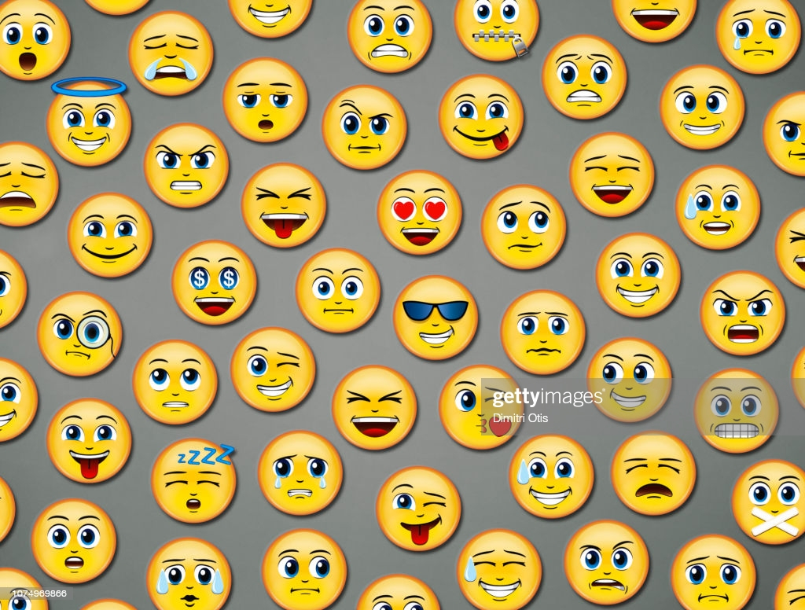
Deuxième partie
Invités
Madame Christelle Maillard
Rédactrice en cheffe adjointe à La Région
Monsieur Philippe Müller
Membre du comité ASEM (Association Suisse des Ecole de Musique)
Présentation des différents thèmes choisis par les invités
Echanges impromptus

Slide 13

Apéritif à L’Impro
Apéritif en «version assise»

